Slide 1
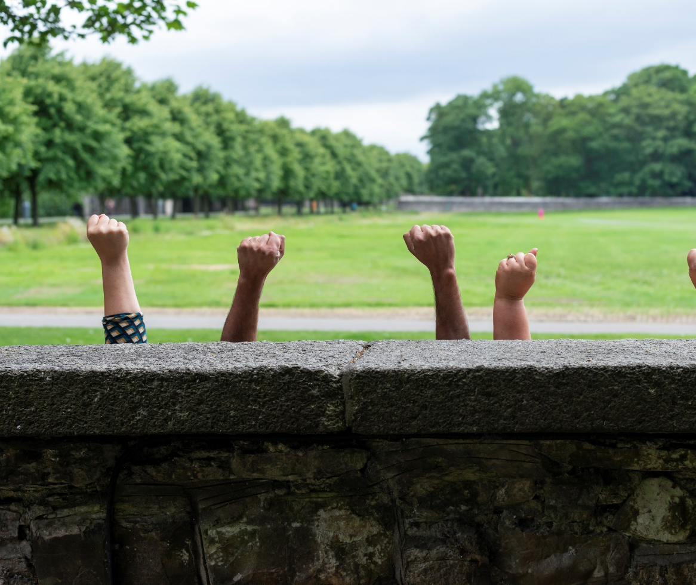
Από το Θέατρο στην Εκπαιδευτική διαδικασία (3ο)

Slide 2
Πότε έχουμε τη συνθήκη που διαμορφώνει το θέατρο ;
Η τέχνη του Θεάτρου
α) Ηθοποιοί που μιλούν ή τραγουδούν (ανεξάρτητα από το σώμα χορού)
β) Ένα στοιχείο σύγκρουσης που εκφράζεται μέσα από τον διάλογο
γ) Ένα κοινό που συμμετέχει συναισθηματικά στην δράση, χωρίς όμως να εμπλέκεται άμεσα"

Slide 3
Σύγκλιση ορισμών: Το θέατρο μπορεί να προσεγγιστεί μέσα από τρία βασικά στοιχεία
1. Δραματοποιημένος λόγος: Αυτό περιλαμβάνει τόσο το λεκτικό κείμενο όσο και το μη λεκτικό στοιχείο, δηλαδή τη δράση και την κίνηση που μεταδίδουν νοήματα.
2. Η παράσταση: Αφορά τον σκηνικό χώρο και τους συντελεστές της (ηθοποιοί, σκηνοθέτες, κ.λπ.), όπου όλα τα στοιχεία αλληλεπιδρούν.
3. Το κοινό: Οι θεατές που λαμβάνουν και αλληλεπιδρούν με το παραγόμενο έργο.
1

Slide 4
Το θέατρο, με την αλληλουχία των σκηνών του, ξετυλίγει ιστορίες, εξερευνά ανθρώπινες σχέσεις και τις αλλαγές τους, διερευνά προβλήματα.

Slide 5
Το Θέατρο ως χώρος αναζήτησης
Το Θέατρο μπορεί να παρατηρεί τον κόσμο και να τον ανα(παριστά)
Μας βοηθά να παρακολουθούμε τον εαυτό μας σε δράση
Μας βοηθά να αντιλαμβανόμαστε τον εαυτό μας σε σχέση με τον ‘άλλο’
Ψάχνει απαντήσεις για τον κόσμο που ζούμε
Άρα δεν αποδέχεται ό,τι μας δίνεται ως μασημένη τροφή
Είναι ένας χώρος αναζήτησης

Slide 6
Πήτερ Μπρουκ «Η ανοιχτή πόρτα»
«To Θέατρο δεν πρέπει να είναι ανιαρό. Δεν πρέπει να είναι συμβατικό. Το θέατρο μας οδηγεί στην αλήθεια μέσα από την έκπληξη, μέσα από την συγκίνηση, μέσα από το παιχνίδι, μέσα από τη χαρά. Κάνει το παρελθόν και το μέλλον μέρος του παρόντος, μας απομακρύνει από αυτό που συνήθως μας περικυκλώνει ασφυκτικά και μας φέρνει κοντά σε αυτό που συνήθως είναι μακριά μας».

Slide 7
1η δραστηριότητα Ανατρέχω σε μια θεατρική παράσταση που έχω παρακολουθήσει Ποια στοιχεία θεώρησα ότι ήταν σημαντικά, κράτησαν την προσοχή μου

Slide 8
Το θέατρο απαιτεί μια ενεργή αλληλεπίδραση με το κοινό. Από τον 20ό αιώνα και μετά, η διαδικασία πρόσληψης θεωρείται ενεργητική. Ο θεατής δεν είναι παθητικός καταναλωτής, αλλά ενεργός συμμετέχων. Αυτό το στοιχείο της ενεργητικής συμμετοχής βρίσκει έκφραση και στο εκπαιδευτικό δράμα.

Slide 9
Στοιχείο της μεταμόρφωσης στο Θέατρο
Μεταμόρφωση στο Θέατρο και στην Εκπαίδευση
Σύγχρονοι θεατρικοί συγγραφείς και θεωρητικοί, όπως οι Ibsen, Brecht, Boal, Brook και Bond, πιστεύουν ότι οι μεταμορφώσεις στη σκηνή μπορούν να επηρεάσουν κοινωνικές αλλαγές. Στα πλαίσια του Εκπαιδευτικού Δράματος, και των όλων των προσεγγίσεων θεάτρου στην εκπάιδευση αυτή η προσδοκία ενισχύεται, με στόχο την ενεργητική συμμετοχή των παιδιών και των νέων.
Οι συμμετέχοντες δοκιμάζουν νέα πλαίσια συμπεριφοράς και διερευνούν νέα πλαίσια δράσης

Slide 10
2^{η} δραστηριότητα
Σε μικρές ομάδες ανατρέχετε σε βιώματα από τη συμμετοχή μας σε θεατρικές δράσεις στην εκπαίδευση. Τι θεωρείτε ότι αποκομίσατε;
Αναμνήσεις
Δεξιότητες
Συναισθήματα
Γνώσεις

Slide 11
Το Θέατρο στην Εκπαίδευση
Ενσωματώνει τις σύγχρονες παιδαγωγικές μεθόδους
Εστιάζει στο θεατρικό φαινόμενο
Εστιάζει σε διαφορετικές εφαρμογές και στοχεύσεις της εκπαίδευσης

Slide 12
Πώς συναντάται το Θέατρο στην εκπαιδευτική διαδικασία;
Θεατρική Αγωγή
Θεατρική παράσταση
Αξιοποίηση σε εκπαιδευτικά προγράμματα
Τεχνικές διδακτικής προσέγγισης στα μαθήματα Προγράμματος Σπουδών –μέσο μάθησης

Slide 13
Ερώτημα για το ρόλο του Θεάτρου στην Εκπαίδευση
Στόχος είναι να βρει το παιδί τον εαυτό του;
Είναι η ατομικότητα (individuality);
«Από όλες τις τέχνες το θέατρο είναι μια συλλογική εμπειρία , που σχολιάζει όχι το πώς είμαστε διαφορετικοί , αλλά το τι μοιραζόμαστε και σε τι μοιάζουμε.
Δεν είναι μόνο «αυτo-έκφραση» αλλά μια μορφή συμβολισμών της ομάδας στην αναζήτηση παγκόσμιων και όχι ατομικών αξιών
Bolton , 1985, 154)

Slide 14
Σε ποια επίπεδα εργαζόμαστε με τα παιδιά
Σωματικό –
χώρος, χρόνος, άνθρωποι, χαρακτήρες,
Αισθητικό-
τρόποι δουλειάς, τεχνικές και πώς τις εφαρμόζουμε
Συναισθηματικό-
ατμόσφαιρα, συναισθήματα
Μαθησιακό –
ερωτήματα ανάλογα με τα θέματα που παρουσιάζουμε
Σημαντικό - Να είμαστε σαφείς, να έχουμε διαμορφώσει και να διατηρήσουμε ασφαλές περιβάλλον

Slide 15
Παιδαγωγική αξία θεάτρου/δράματος
Α. Ως πλαίσιο διερεύνησης της μάθησης και της γνώσης
Το θέατρο λειτουργεί ως:
1. Πολυφωνική – Πολυτροπική Μάθηση: Απομακρυνόμαστε από τη λεκτική διδασκαλία, ενσωματώνοντας διαφορετικά μέσα (ήχος, εικόνα, κίνηση).
Η πολυφωνία επιτρέπει στους μαθητές να επιλέξουν τον βαθμό συμμετοχής τους (ηθοποιός, σκηνοθέτης, θεατής).

Slide 16
1) Ως Πολυφωνική –πολυτροπική μάθηση
Απομακρύνεται από τη λεκτική διδασκαλία, ενσωματώνοντας διαφορετικά μέσα (ήχος, εικόνα, κίνηση). Η πολυφωνία επιτρέπει στους μαθητές να επιλέξουν τον βαθμό συμμετοχής τους (ηθοποιός, σκηνοθέτης, θεατής).

Slide 17
2) Ως ολιστική εκπαίδευση
Ενσωματώνει το σώμα και τις αισθήσεις, καταργώντας τη διάκριση μεταξύ πνεύματος και σώματος. Το σώμα γίνεται βασικό εργαλείο έκφρασης και επικοινωνίας.

Slide 18
3) Ως διερευνητική μάθηση
Μέσα από αυτοσχεδιασμούς και παιγνιώδεις δράσεις, οι μαθητές/τριες αποκτούν ενεργό ρόλο στην ανίχνευση και κατανόηση καταστάσεων.

Slide 19
4) Ως βιωματική μάθηση
Οι μαθητές/τριες συσχετίζουν τις εμπειρίες τους με τη δική τους ζωή, εφαρμόζοντας την συστηματοποιημένη εμπειρία που συνοδεύεται από αναστοχασμό.
Στο στάδιο της δημιουργίας οι μαθητές/τριες συνεργάζονται βασιζόμενοι σε ένα ερέθισμα
Φαντάζονται «τί θα γινόταν εάν» και αναζητούν λύσεις

Slide 20
Παιδαγωγική αξία θεάτρου/δράματος
Β. Ως Κοινωνικοποιητική Εκπαίδευση

Slide 21
1. Ομαδικότητα –συνεργαστικότητα
Θεωρίες Piaget, Vygotsky ( 1o μάθημα )
Η σημασία της διαμαθητικής αλληλοπικοινωνίας
Η συνεργασία είναι αναγκαία συνθήκη για της εξέλιξη της διαδικασίας στο θέατρο
Κατά την δημιουργία τα παιδιά παράγουν μια κοινή ιδέα και παρουσίαση
Συνλειτουργούν

Slide 22
2. Φαντασία & Ενσυναίσθηση
Φαντασία: Επιτρέπει στα παιδιά να δουν τον κόσμο μέσα από διαφορετικά πρίσματα, φέρνοντάς τους σε επαφή με εναλλακτικές πραγματικότητες. Διευρύνει το τί μπορεί να είναι ο κόσμος -εναλλακτικές δυνατότητες
Ενσυναίσθηση: Τα παιδιά μπαίνουν σε ρόλους άλλων και καλούνται να σκεφτούν πώς θα αντιδρούσαν σε άγνωστες καταστάσεις, «τι θα έκαναν εάν» (Stanislavslki “σαν να» σύστημα εκπαίδευσης ηθοποιών –ο ηθοποιός λειτουργεί σε μια υποθετική αλλά υπαρκτή βάση)

Slide 23
3. Πολυπρισματικότητα και Μετασχηματισμός
Οι ρόλοι στο θέατρο δίνουν νέες οπτικές γωνίες και οδηγούν σε δυνατότητες μετασχηματισμού, κατασκευάζοντας νέες πραγματικότητες και δυναμικές.

Slide 24
4. Δημόσια εμφάνιση
Προσωπική Ανάπτυξη και Θέατρο ως Εκπαίδευση
Το θέατρο αναπτύσσει την προσωπικότητα και προετοιμάζει τα παιδιά για τον ρόλο τους ως ενεργοί πολίτες.

Slide 25
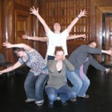
Θέατρο ως Εκπαίδευση
Εμπειρία
Έκφραση
Ανάληψη ρόλων
Ενσυναίσθηση
Αξιοποίηση δυναμικής καθενός (πολλαπλή νοημοσύνη)
Σώμα-πνεύμα
Διάλογος
ΣΥΛΛΟΓΙΚΟΤΗΤΑ

Slide 26
Βιβλιογραφία
Bolton G. (1985) . Changes in Thinking about Drama in Education . Theory into Practice (24) 3, Educating Through Drama, pp. 151-157
Μπρουκ, Π. (1998) Η Ανοιχτή Πόρτα. Αθήνα: Κοάν
Πίγκου –Ρεπούση (2019). Εκπαιδευτικό δράμα: Από το θέατρο στην Εκπαίδευση. Αθήνα: Καστανιώτη

